Slide 3

基础课09 幂函数与二次函数
基础巩固练
基础巩固练
综合提升练
综合提升练
应用情境练
应用情境练
创新拓展练
创新拓展练

Slide 4
课时评价·提能

Slide 5

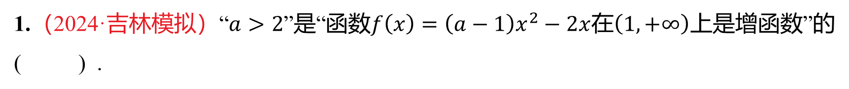
1.（2024·吉林模拟）“$a>2$”是“函数$f\left(x\right)=\left(a−1\right)x^{2}−2x$在$\left(1,+∞\right)$ 上是增函数”的
( ) .
A
A.充分不必要条件 B.必要不充分条件
C.充要条件 D.既不充分也不必要条件

Slide 6
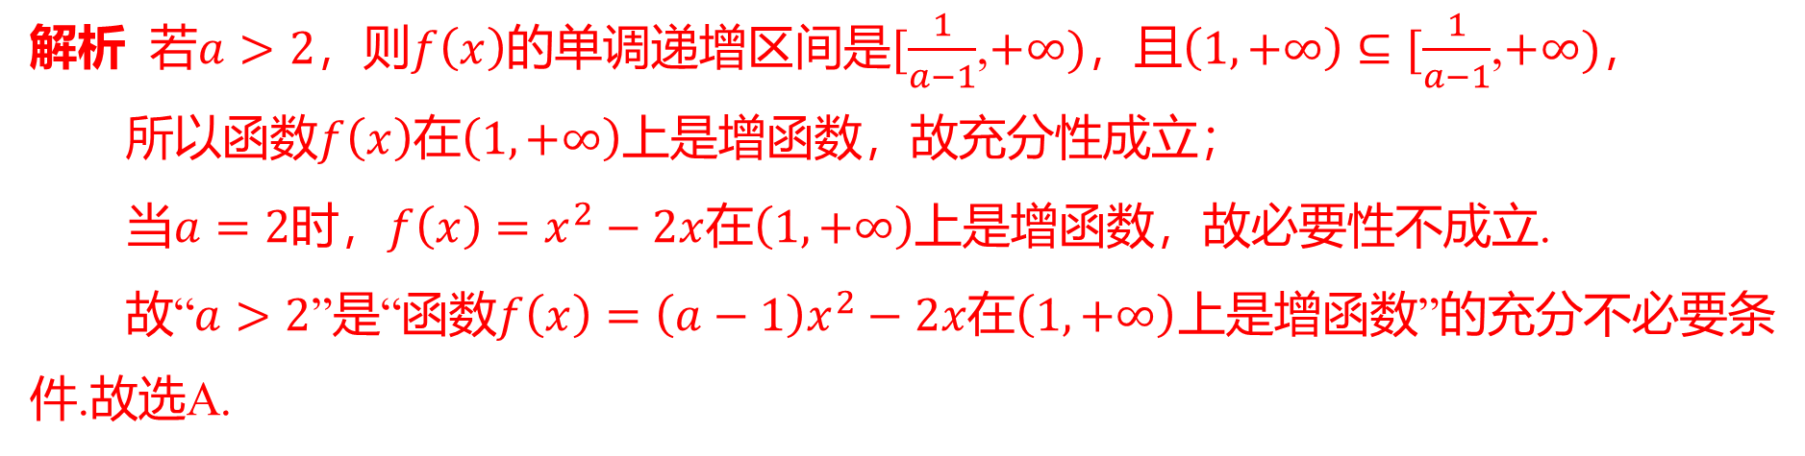
解析 若$a>2$，则$f\left(x\right)$的单调递增区间是$[\frac{1}{a−1}$,$+∞)$，且$\left(1,+∞\right)⊆[\frac{1}{a−1}$,$+∞)$ ，
所以函数$f\left(x\right)$在$\left(1,+∞\right)$ 上是增函数，故充分性成立；
当$a=2$时，$f\left(x\right)=x^{2}−2x$在$\left(1,+∞\right)$ 上是增函数，故必要性不成立.
故“$a>2$”是“函数$f\left(x\right)=\left(a−1\right)x^{2}−2x$在$\left(1,+∞\right)$ 上是增函数”的充分不必要条
件.故选A.

Slide 7
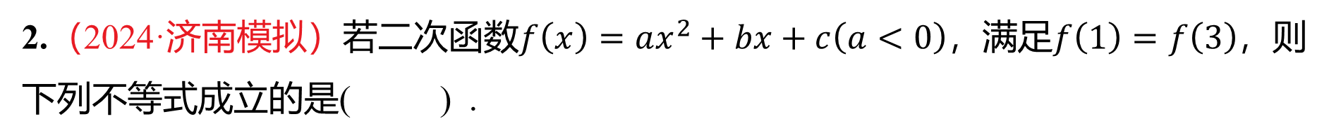
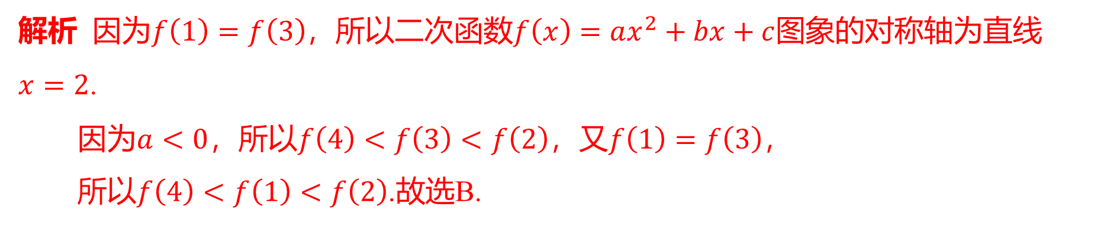
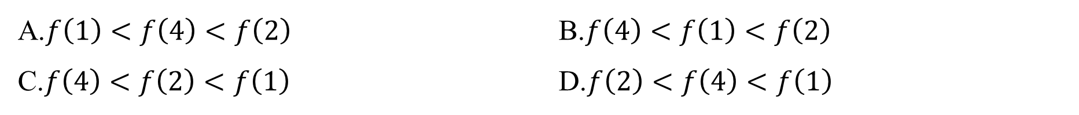
2.（2024·济南模拟）若二次函数$f\left(x\right)=ax^{2}+bx+c\left(a<0\right)$，满足$f\left(1\right)=f\left(3\right)$ ，则
下列不等式成立的是( ) .
B
A.$f\left(1\right)<f\left(4\right)<f\left(2\right)$ B.$f\left(4\right)<f\left(1\right)<f\left(2\right)$
C.$f\left(4\right)<f\left(2\right)<f\left(1\right)$ D.$f\left(2\right)<f\left(4\right)<f\left(1\right)$
解析 因为$f\left(1\right)=f\left(3\right)$，所以二次函数$f\left(x\right)=ax^{2}+bx+c$ 图象的对称轴为直线
$x=2$ .
因为$a<0$，所以$f\left(4\right)<f\left(3\right)<f\left(2\right)$，又$f\left(1\right)=f\left(3\right)$ ，
所以$f\left(4\right)<f\left(1\right)<f\left(2\right)$ .故选B.

Slide 8

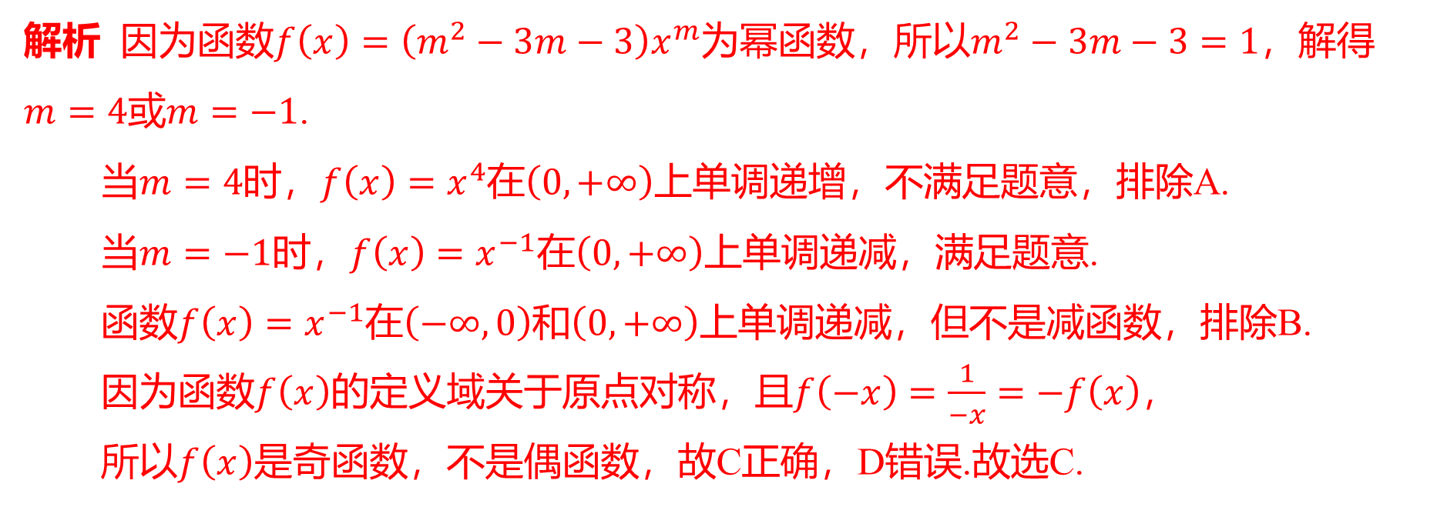
3.（2024·成都模拟）若幂函数$f\left(x\right)=\left(m^{2}−3m−3\right)⋅x^{m}$在$\left(0,+∞\right)$ 上单调递减，则
下列说法正确的是( ) .
C
A.$m=4$ B.$f\left(x\right)$是减函数 C.$f\left(x\right)$是奇函数 D.$f\left(x\right)$ 是偶函数
解析 因为函数$f\left(x\right)=\left(m^{2}−3m−3\right)x^{m}$为幂函数，所以$m^{2}−3m−3=1$ ，解得
$m=4$或$m=−1$ .
当$m=4$时，$f\left(x\right)=x^{4}$在$\left(0,+∞\right)$ 上单调递增，不满足题意，排除A.
当$m=−1$时，$f\left(x\right)=x^{−1}$在$\left(0,+∞\right)$ 上单调递减，满足题意.
函数$f\left(x\right)=x^{−1}$在$\left(−∞,0\right)$和$\left(0,+∞\right)$ 上单调递减，但不是减函数，排除B.
因为函数$f\left(x\right)$的定义域关于原点对称，且$f\left(−x\right)=\frac{1}{−x}=−f\left(x\right)$ ，
所以$f\left(x\right)$ 是奇函数，不是偶函数，故C正确，D错误.故选C.

Slide 9
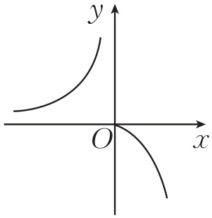
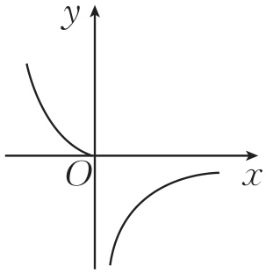
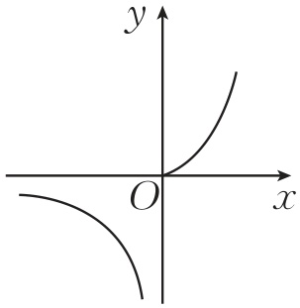
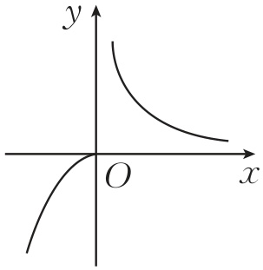
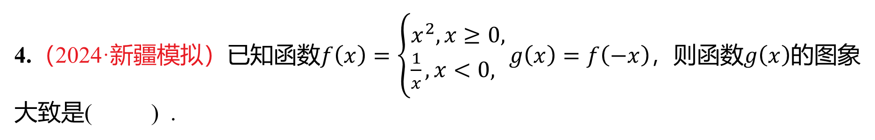
4.（2024·新疆模拟）已知函数$f\left(x\right)=\left\{\begin{aligned}&x^{2},x≥0, \\ &\frac{1}{x},x<0,\end{aligned}\right.g\left(x\right)=f\left(−x\right)$，则函数$g\left(x\right)$ 的图象
大致是( ) .
B
A. B. B
C. D. D

Slide 10
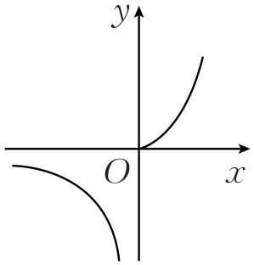
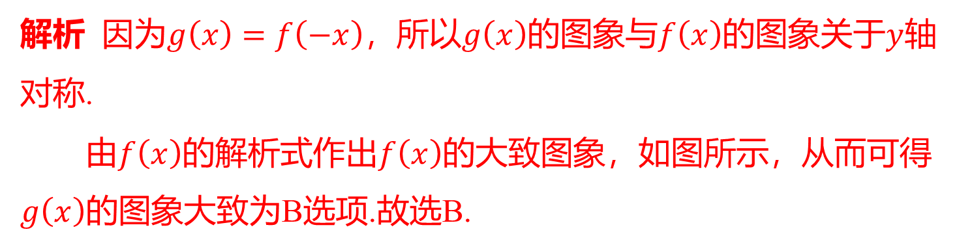
解析 因为$g\left(x\right)=f\left(−x\right)$，所以$g\left(x\right)$的图象与$f\left(x\right)$的图象关于$y$ 轴
对称.
由$f\left(x\right)$的解析式作出$f\left(x\right)$ 的大致图象，如图所示，从而可得
$g\left(x\right)$ 的图象大致为B选项.故选B.

Slide 11
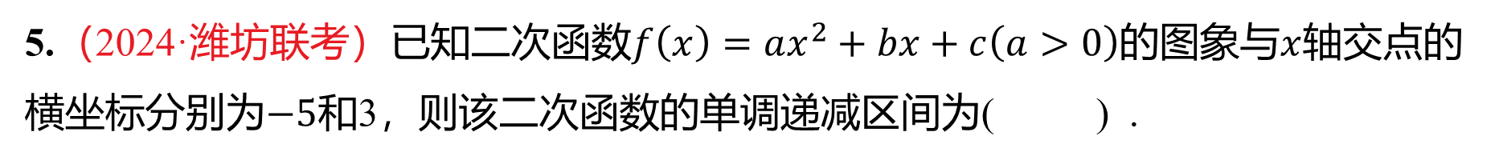
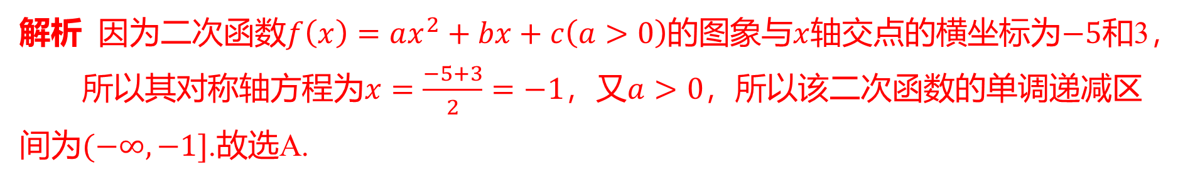
5.（2024·潍坊联考）已知二次函数$f\left(x\right)=ax^{2}+bx+c\left(a>0\right)$的图象与$x$ 轴交点的
横坐标分别为$−5$ 和3，则该二次函数的单调递减区间为( ) .
A
A.$(−∞,−1]$ B.$[−1,+∞)$ C.$(−∞,2]$ D.$[2,+∞)$
解析 因为二次函数$f\left(x\right)=ax^{2}+bx+c\left(a>0\right)$的图象与$x$轴交点的横坐标为$−5$ 和3，
所以其对称轴方程为$x=\frac{−5+3}{2}=−1$，又$a>0$ ，所以该二次函数的单调递减区
间为$(−∞,−1]$ .故选A.

Slide 12
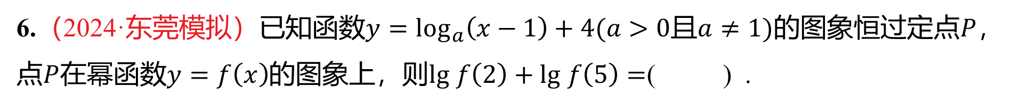
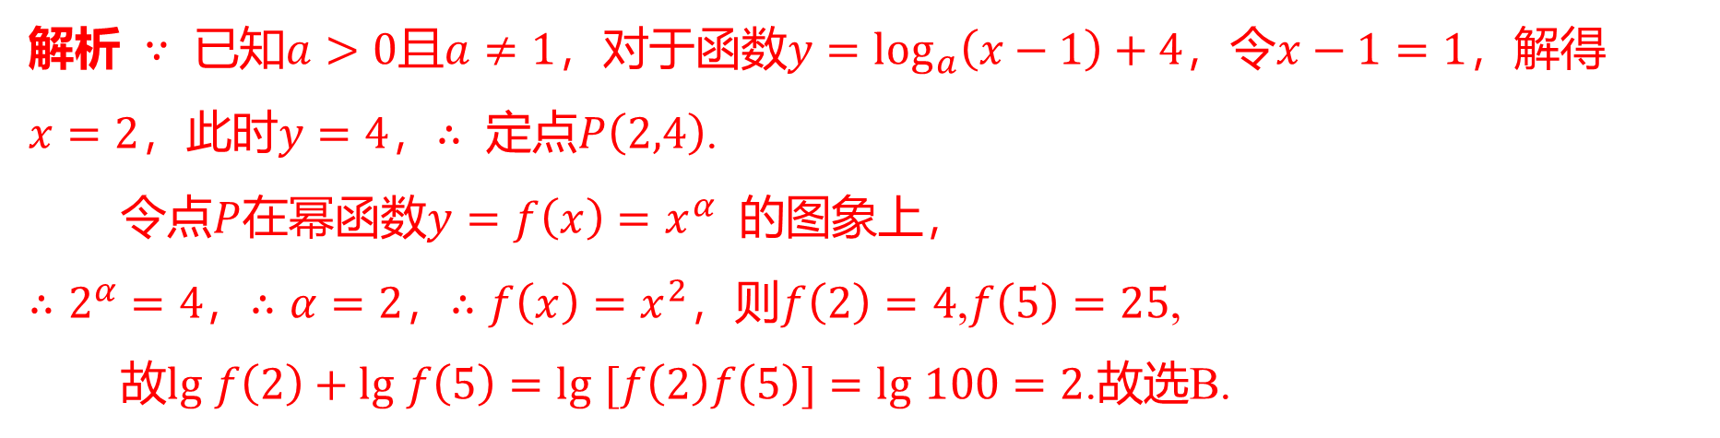
6.（2024·东莞模拟）已知函数$y=\log_{a}\left(x−1\right)+4(a>0$且$a≠1)$的图象恒过定点$P$ ，
点$P$在幂函数$y=f\left(x\right)$的图象上，则$lg f\left(2\right)+lg f\left(5\right)=$ ( ) .
B
A.$−2$ B.2 C.$−1$ D.1
解析 $∵$ 已知$a>0$且$a≠1$，对于函数$y=\log_{a}\left(x−1\right)+4$，令$x−1=1$ ，解得
$x=2$，此时$y=4$，$∴$ 定点$P\left(2,4\right)$ .
令点$P$在幂函数$y=f\left(x\right)=x^{α}$ 的图象上，
$∴2^{α}=4$，$∴α=2$，$∴f\left(x\right)=x^{2}$，则$f\left(2\right)=4$,$f\left(5\right)=25$ ,
故$lg f\left(2\right)+lg f\left(5\right)=lg [f\left(2\right)f\left(5\right)]=lg 100=2$ .故选B.

Slide 13
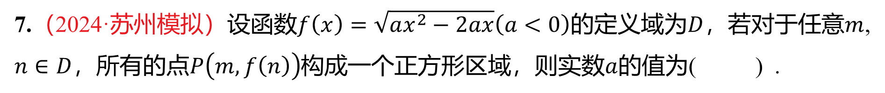
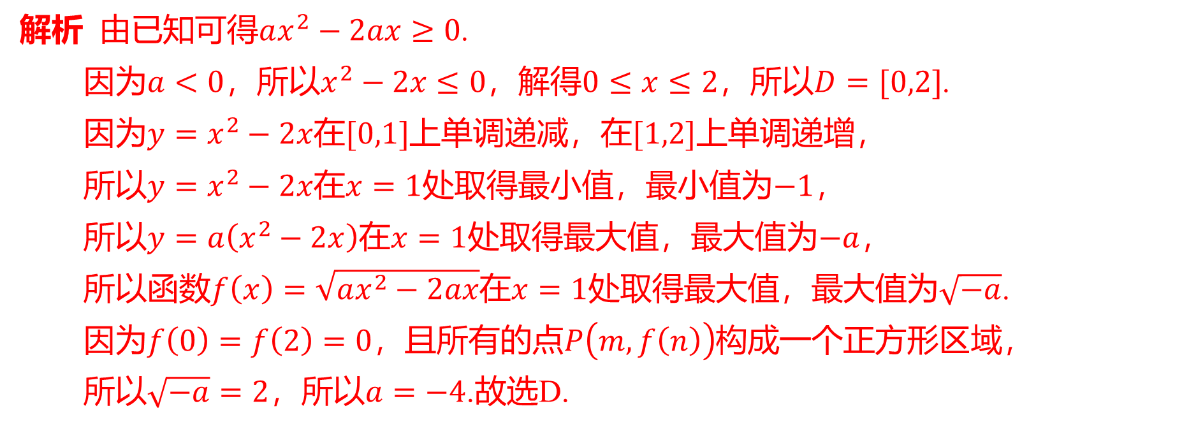
7.（2024·苏州模拟）设函数$f\left(x\right)=\sqrt{ax^{2}−2ax}\left(a<0\right)$的定义域为$D$，若对于任意$m$ ,
$n∈D$，所有的点$P\left(m,f\left(n\right)\right)$构成一个正方形区域，则实数$a$ 的值为( ) .
D
A.$−1$ B.$−2$ C.$−3$ D.$−4$
解析 由已知可得$ax^{2}−2ax≥0$ .
因为$a<0$，所以$x^{2}−2x≤0$，解得$0≤x≤2$，所以$D=[0,2]$ .
因为$y=x^{2}−2x$在$[0,1]$上单调递减，在$[1,2]$ 上单调递增，
所以$y=x^{2}−2x$在$x=1$处取得最小值，最小值为$−1$ ，
所以$y=a\left(x^{2}−2x\right)$在$x=1$处取得最大值，最大值为$−a$ ，
所以函数$f\left(x\right)=\sqrt{ax^{2}−2ax}$在$x=1$处取得最大值，最大值为$\sqrt{−a}$ .
因为$f\left(0\right)=f\left(2\right)=0$，且所有的点$P\left(m,f\left(n\right)\right)$ 构成一个正方形区域，
所以$\sqrt{−a}=2$，所以$a=−4$ .故选D.

Slide 14
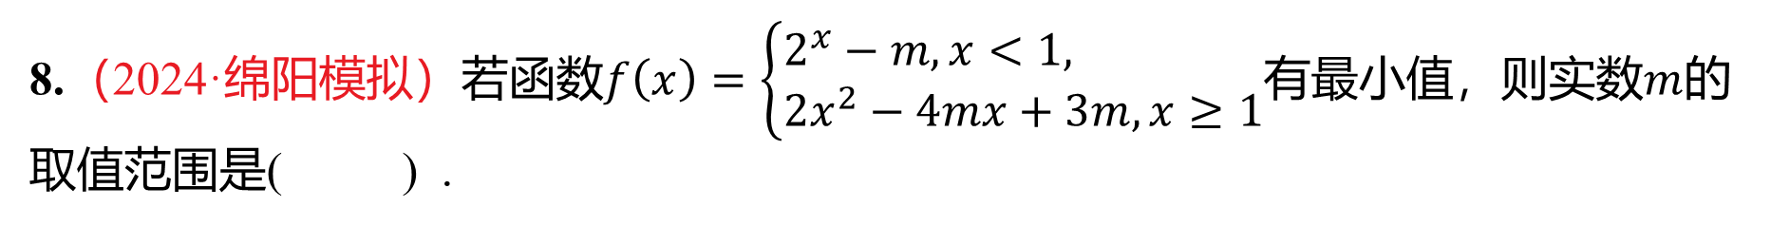
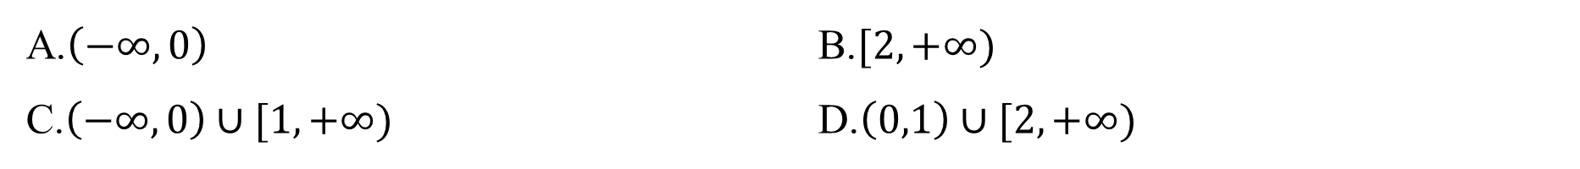
8.（2024·绵阳模拟）若函数$f\left(x\right)=\left\{\begin{aligned}&2^{x}−m,x<1, \\ &2x^{2}−4mx+3m,x≥1\end{aligned}\right.$有最小值，则实数$m$ 的
取值范围是( ) .
B
A.$\left(−∞,0\right)$ B.$[2,+∞)$
C.$\left(−∞,0\right)∪[1,+∞)$ D.$\left(0,1\right)∪[2,+∞)$

Slide 15
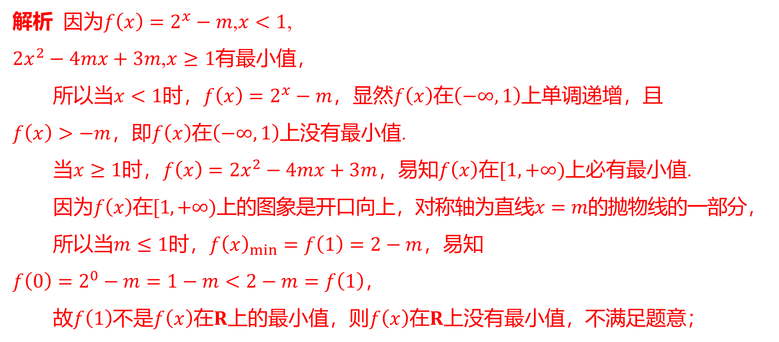
解析 因为$f\left(x\right)=2^{x}−m$,$x<1$ ,
$2x^{2}−4mx+3m$,$x≥1$ 有最小值，
所以当$x<1$时，$f\left(x\right)=2^{x}−m$，显然$f\left(x\right)$在$\left(−∞,1\right)$ 上单调递增，且
$f\left(x\right)>−m$，即$f\left(x\right)$在$\left(−∞,1\right)$ 上没有最小值.
当$x≥1$时，$f\left(x\right)=2x^{2}−4mx+3m$，易知$f\left(x\right)$在$[1,+∞)$ 上必有最小值.
因为$f\left(x\right)$在$[1,+∞)$上的图象是开口向上，对称轴为直线$x=m$ 的抛物线的一部分，
所以当$m≤1$时，$f{\left(x\right)}_{min}=f\left(1\right)=2−m$ ，易知
$f\left(0\right)=2^{0}−m=1−m<2−m=f\left(1\right)$ ，
故$f\left(1\right)$不是$f\left(x\right)$在$R$上的最小值，则$f\left(x\right)$在$R$ 上没有最小值，不满足题意；

Slide 16
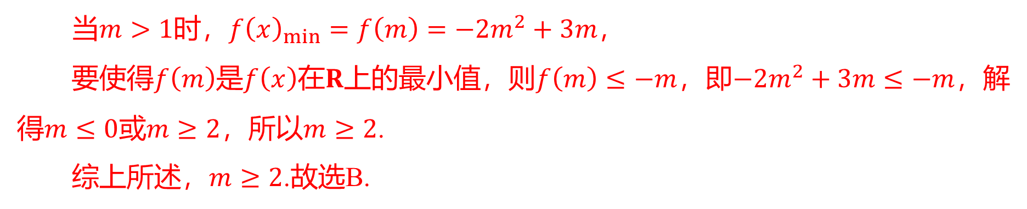
当$m>1$时，$f{\left(x\right)}_{min}=f\left(m\right)=−2m^{2}+3m$ ，
要使得$f\left(m\right)$是$f\left(x\right)$在$R$上的最小值，则$f\left(m\right)≤−m$，即$−2m^{2}+3m≤−m$ ，解
得$m≤0$或$m≥2$，所以$m≥2$ .
综上所述，$m≥2$ .故选B.

Slide 17

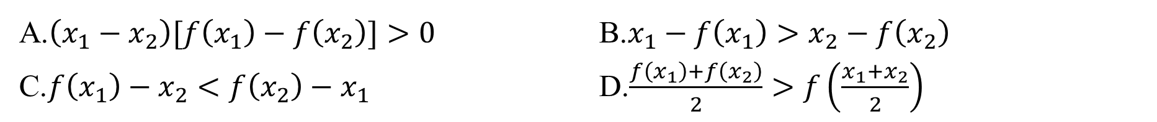
9.（多选题）（2024·江苏联考）若函数$f\left(x\right)=x^{\frac{1}{3}}$，且$x_{1}<x_{2}$ ，则( ) .
AC
A.$\left(x_{1}−x_{2}\right)[f\left(x_{1}\right)−f\left(x_{2}\right)]>0$ B.$x_{1}−f\left(x_{1}\right)>x_{2}−f\left(x_{2}\right)$
C.$f\left(x_{1}\right)−x_{2}<f\left(x_{2}\right)−x_{1}$ D.$\frac{f\left(x_{1}\right)+f\left(x_{2}\right)}{2}>f\left(\frac{x_{1}+x_{2}}{2}\right)$

Slide 18
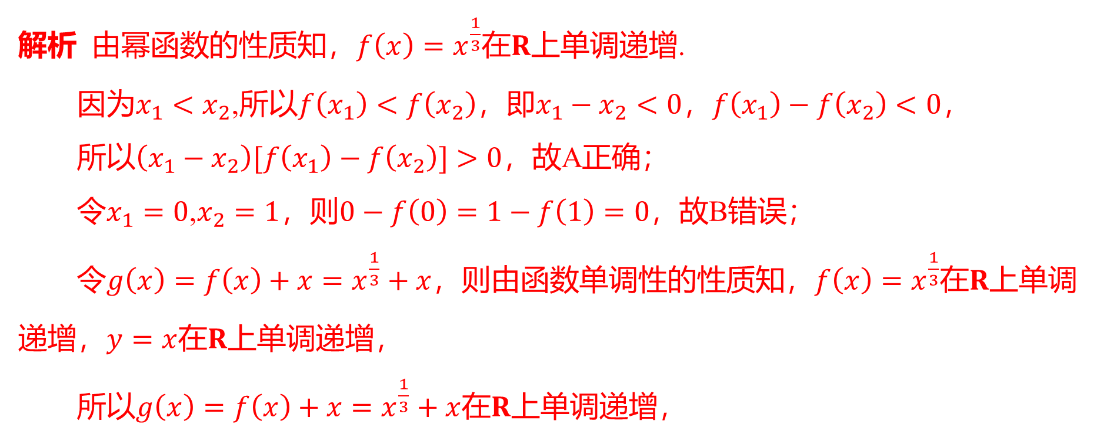
解析 由幂函数的性质知，$f\left(x\right)=x^{\frac{1}{3}}$在$R$ 上单调递增.
因为$x_{1}<x_{2}$,所以$f\left(x_{1}\right)<f\left(x_{2}\right)$，即$x_{1}−x_{2}<0$，$f\left(x_{1}\right)−f\left(x_{2}\right)<0$ ，
所以$\left(x_{1}−x_{2}\right)[f\left(x_{1}\right)−f\left(x_{2}\right)]>0$ ，故A正确；
令$x_{1}=0$,$x_{2}=1$，则$0−f\left(0\right)=1−f\left(1\right)=0$ ，故B错误；
令$g\left(x\right)=f\left(x\right)+x=x^{\frac{1}{3}}+x$，则由函数单调性的性质知，$f\left(x\right)=x^{\frac{1}{3}}$在$R$ 上单调
递增，$y=x$在$R$ 上单调递增，
所以$g\left(x\right)=f\left(x\right)+x=x^{\frac{1}{3}}+x$在$R$ 上单调递增，

Slide 19
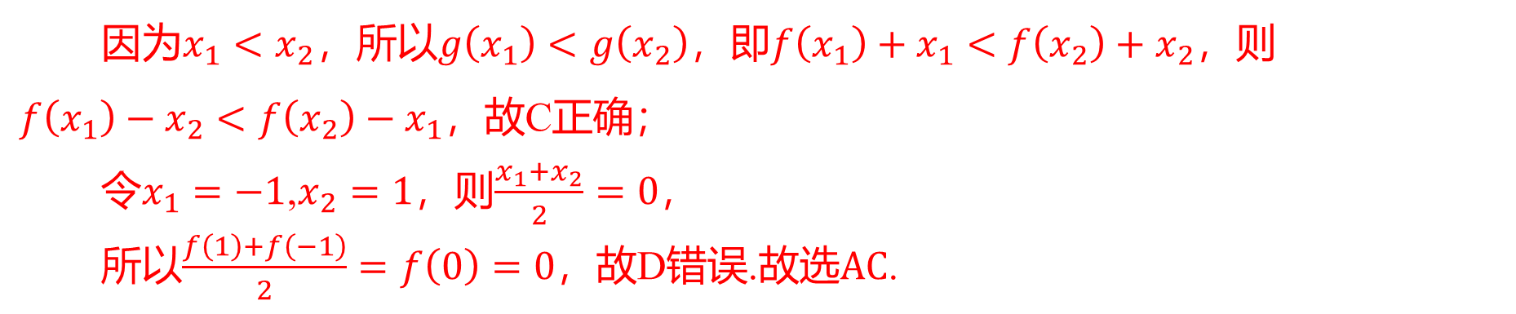
因为$x_{1}<x_{2}$，所以$g\left(x_{1}\right)<g\left(x_{2}\right)$，即$f\left(x_{1}\right)+x_{1}<f\left(x_{2}\right)+x_{2}$ ，则
$f\left(x_{1}\right)−x_{2}<f\left(x_{2}\right)−x_{1}$ ，故C正确；
令$x_{1}=−1$,$x_{2}=1$，则$\frac{x_{1}+x_{2}}{2}=0$ ，
所以$\frac{f\left(1\right)+f\left(−1\right)}{2}=f\left(0\right)=0$，故D错误.故选$AC$ .

Slide 20
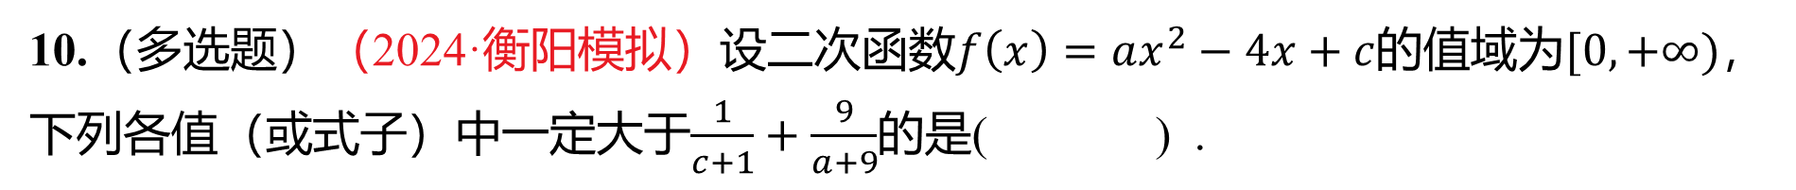
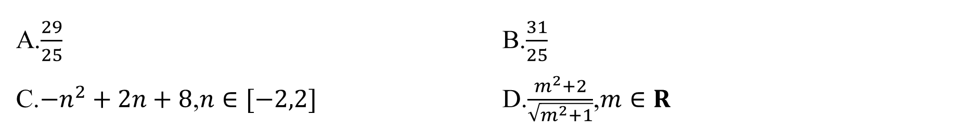
10.（多选题）（2024·衡阳模拟）设二次函数$f\left(x\right)=ax^{2}−4x+c$的值域为$[0,+∞)$ ，
下列各值（或式子）中一定大于$\frac{1}{c+1}+\frac{9}{a+9}$ 的是( ) .
BD
A.$\frac{29}{25}$ B.$\frac{31}{25}$
C.$−n^{2}+2n+8$,$n∈[−2,2]$ D.$\frac{m^{2}+2}{\sqrt{m^{2}+1}}$,$m∈R$

Slide 21
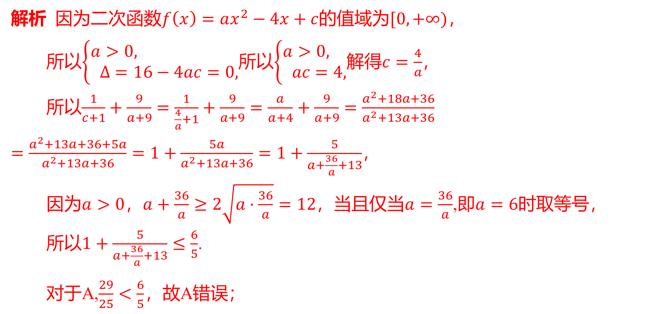
解析 因为二次函数$f\left(x\right)=ax^{2}−4x+c$的值域为$[0,+∞)$ ，
所以$\left\{\begin{aligned}&a>0, \\ & Δ=16−4ac=0,\end{aligned}\right.$所以$\left\{\begin{aligned}&a>0, \\ & ac=4,\end{aligned}\right.$解得$c=\frac{4}{a}$ ，
所以$\frac{1}{c+1}+\frac{9}{a+9}=\frac{1}{\frac{4}{a}+1}+\frac{9}{a+9}=\frac{a}{a+4}+\frac{9}{a+9}=\frac{a^{2}+18a+36}{a^{2}+13a+36}$
$=\frac{a^{2}+13a+36+5a}{a^{2}+13a+36}=1+\frac{5a}{a^{2}+13a+36}=1+\frac{5}{a+\frac{36}{a}+13}$ ，
因为$a>0$，$a+\frac{36}{a}≥2\sqrt{a⋅\frac{36}{a}}=12$，当且仅当$a=\frac{36}{a}$,即$a=6$ 时取等号，
所以$1+\frac{5}{a+\frac{36}{a}+13}≤\frac{6}{5}$ .
对于A,$\frac{29}{25}<\frac{6}{5}$ ，故A错误；

Slide 22
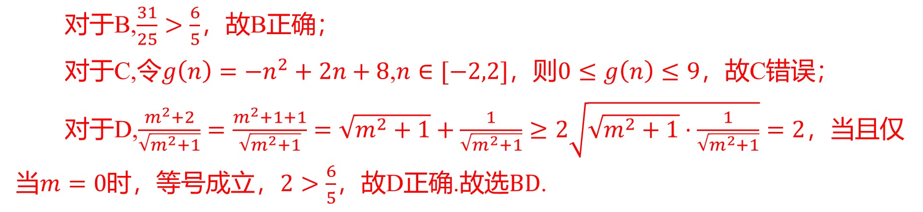
对于B,$\frac{31}{25}>\frac{6}{5}$ ，故B正确；
对于C,令$g\left(n\right)=−n^{2}+2n+8$,$n∈[−2,2]$，则$0≤g\left(n\right)≤9$ ，故C错误；
对于D,$\frac{m^{2}+2}{\sqrt{m^{2}+1}}=\frac{m^{2}+1+1}{\sqrt{m^{2}+1}}=\sqrt{m^{2}+1}+\frac{1}{\sqrt{m^{2}+1}}≥2\sqrt{\sqrt{m^{2}+1}⋅\frac{1}{\sqrt{m^{2}+1}}}=2$ ，当且仅
当$m=0$时，等号成立，$2>\frac{6}{5}$，故D正确.故选$BD$ .

Slide 23
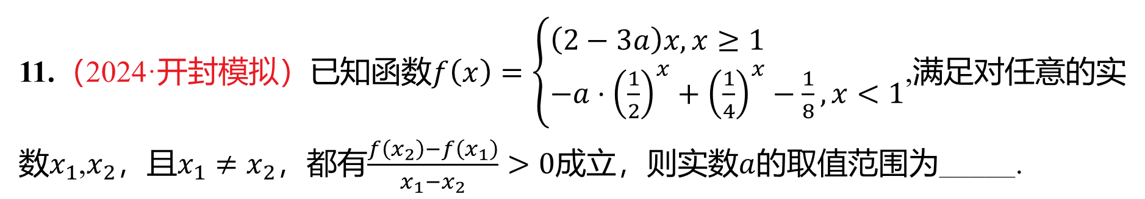
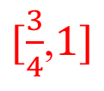
11.（2024·开封模拟）已知函数$f\left(x\right)=\left\{\begin{aligned}&\left(2−3a\right)x,x≥1 \\ &−a⋅{\left(\frac{1}{2}\right)}^{x}+{\left(\frac{1}{4}\right)}^{x}−\frac{1}{8},x<1\end{aligned}\right.$ ,满足对任意的实
数$x_{1}$,$x_{2}$，且$x_{1}≠x_{2}$，都有$\frac{f\left(x_{2}\right)−f\left(x_{1}\right)}{x_{1}−x_{2}}>0$成立，则实数$a$ 的取值范围为_____.
$[\frac{3}{4}$,$1]$

Slide 24
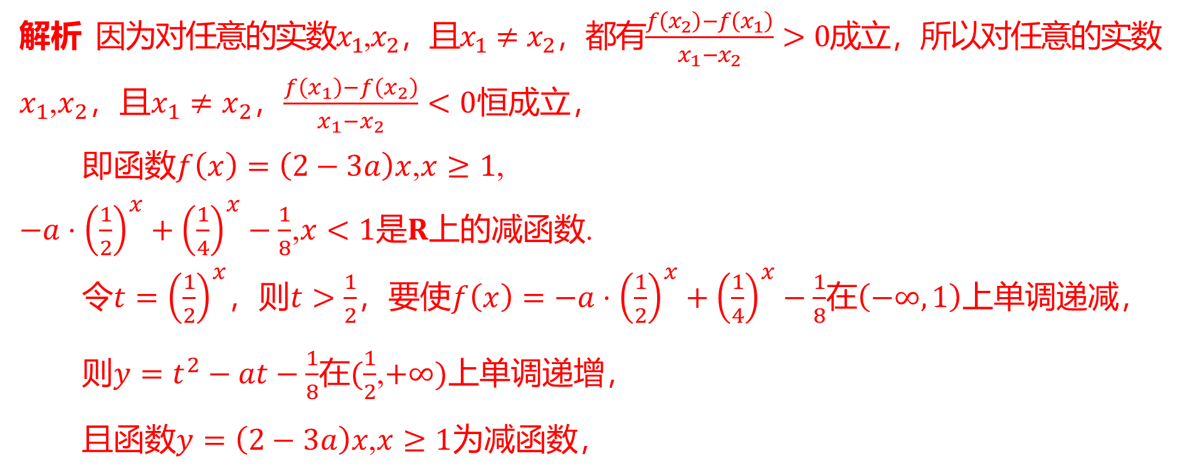
解析 因为对任意的实数$x_{1}$,$x_{2}$，且$x_{1}≠x_{2}$，都有$\frac{f\left(x_{2}\right)−f\left(x_{1}\right)}{x_{1}−x_{2}}>0$ 成立，所以对任意的实数
$x_{1}$,$x_{2}$，且$x_{1}≠x_{2}$，$\frac{f\left(x_{1}\right)−f\left(x_{2}\right)}{x_{1}−x_{2}}<0$ 恒成立，
即函数$f\left(x\right)=\left(2−3a\right)x$,$x≥1$ ,
$−a⋅{\left(\frac{1}{2}\right)}^{x}+{\left(\frac{1}{4}\right)}^{x}−\frac{1}{8}$,$x<1$是$R$ 上的减函数.
令$t={\left(\frac{1}{2}\right)}^{x}$，则$t>\frac{1}{2}$，要使$f\left(x\right)=−a⋅{\left(\frac{1}{2}\right)}^{x}+{\left(\frac{1}{4}\right)}^{x}−\frac{1}{8}$在$\left(−∞,1\right)$ 上单调递减，
则$y=t^{2}−at−\frac{1}{8}$在$(\frac{1}{2}$,$+∞)$ 上单调递增，
且函数$y=\left(2−3a\right)x$,$x≥1$ 为减函数，

Slide 25
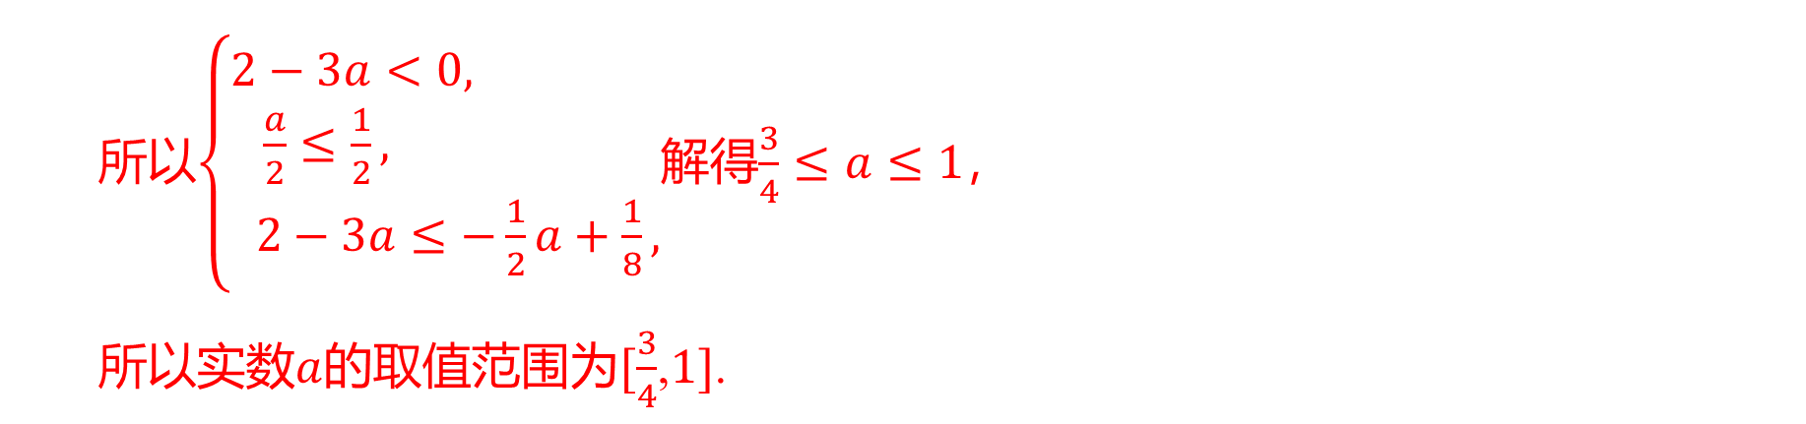
所以$\left\{\begin{aligned}&2−3a<0, \\ & \frac{a}{2}≤\frac{1}{2}, \\ & 2−3a≤−\frac{1}{2}a+\frac{1}{8},\end{aligned}\right.$解得$\frac{3}{4}≤a≤1$ ，
所以实数$a$的取值范围为$[\frac{3}{4}$,$1]$ .

Slide 26
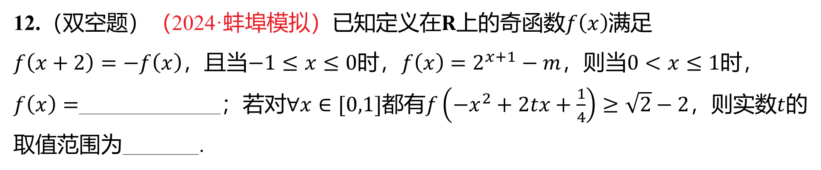
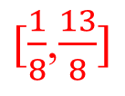

12.（双空题）（2024·蚌埠模拟）已知定义在$R$上的奇函数$f\left(x\right)$ 满足
$f\left(x+2\right)=−f\left(x\right)$，且当$−1≤x≤0$时，$f\left(x\right)=2^{x+1}−m$，则当$0<x≤1$ 时，
$f\left(x\right)=$_____________；若对$∀x∈[0,1]$都有$f\left(−x^{2}+2tx+\frac{1}{4}\right)≥\sqrt{2}−2$，则实数$t$ 的
取值范围为_______.
$2−2^{−x+1}$
$[\frac{1}{8}$,$\frac{13}{8}]$

Slide 27
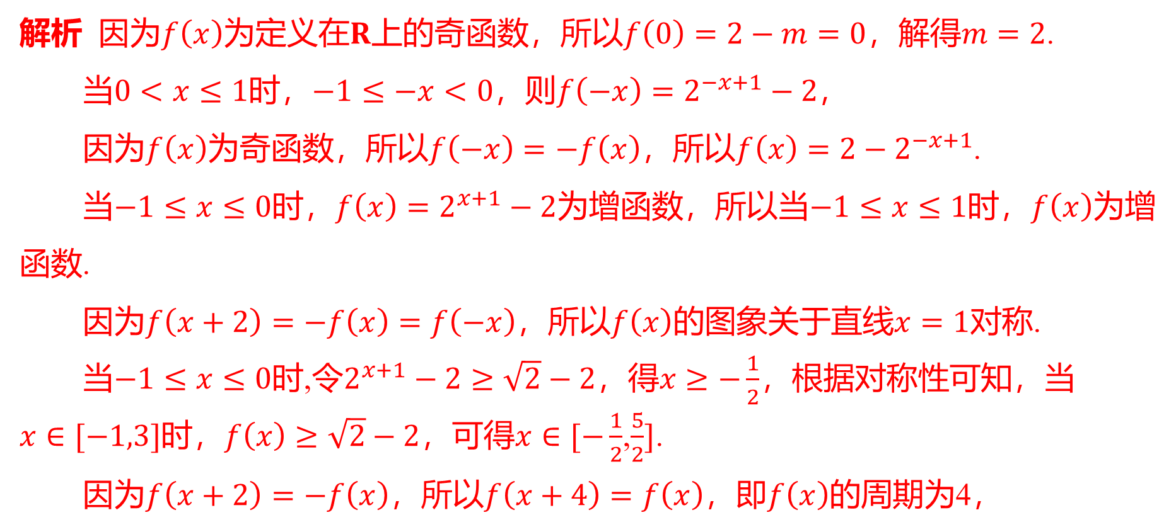
解析 因为$f\left(x\right)$为定义在$R$上的奇函数，所以$f\left(0\right)=2−m=0$，解得$m=2$ .
当$0<x≤1$时，$−1≤−x<0$，则$f\left(−x\right)=2^{−x+1}−2$ ，
因为$f\left(x\right)$为奇函数，所以$f\left(−x\right)=−f\left(x\right)$，所以$f\left(x\right)=2−2^{−x+1}$ .
当$−1≤x≤0$时，$f\left(x\right)=2^{x+1}−2$为增函数，所以当$−1≤x≤1$时，$f\left(x\right)$ 为增
函数.
因为$f\left(x+2\right)=−f\left(x\right)=f\left(−x\right)$，所以$f\left(x\right)$的图象关于直线$x=1$ 对称.
当$−1≤x≤0$时,令$2^{x+1}−2≥\sqrt{2}−2$，得$x≥−\frac{1}{2}$ ，根据对称性可知，当
$x∈[−1,3]$时，$f\left(x\right)≥\sqrt{2}−2$，可得$x∈[−\frac{1}{2}$,$\frac{5}{2}]$ .
因为$f\left(x+2\right)=−f\left(x\right)$，所以$f\left(x+4\right)=f\left(x\right)$，即$f\left(x\right)$ 的周期为4，

Slide 28
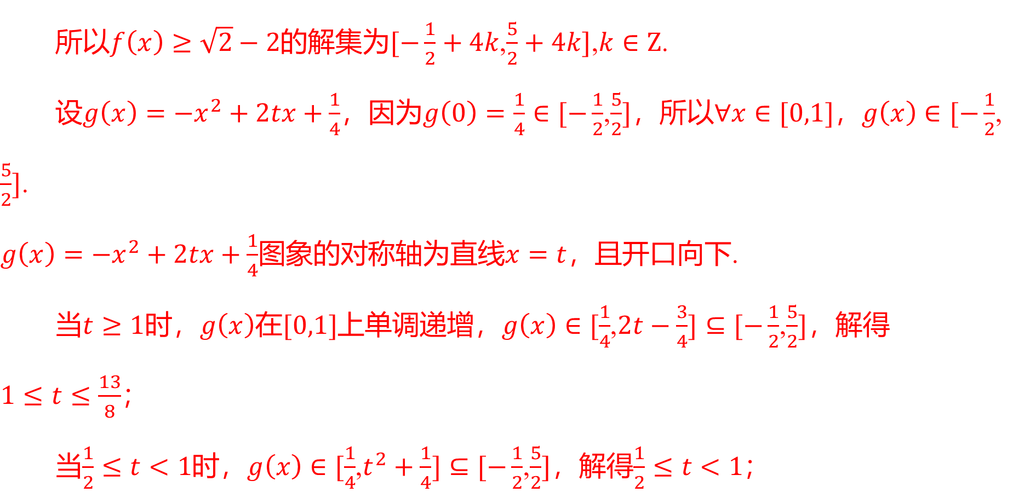
所以$f\left(x\right)≥\sqrt{2}−2$的解集为$[−\frac{1}{2}+4k$,$\frac{5}{2}+4k]$,$k∈Z$ .
设$g\left(x\right)=−x^{2}+2tx+\frac{1}{4}$，因为$g\left(0\right)=\frac{1}{4}∈[−\frac{1}{2}$,$\frac{5}{2}]$，所以$∀x∈[0,1]$，$g\left(x\right)∈[−\frac{1}{2}$ ,
$\frac{5}{2}]$ .
$g\left(x\right)=−x^{2}+2tx+\frac{1}{4}$图象的对称轴为直线$x=t$ ，且开口向下.
当$t≥1$时，$g\left(x\right)$在$[0,1]$上单调递增，$g\left(x\right)∈[\frac{1}{4}$,$2t−\frac{3}{4}]⊆[−\frac{1}{2}$,$\frac{5}{2}]$ ，解得
$1≤t≤\frac{13}{8}$ ；
当$\frac{1}{2}≤t<1$时，$g\left(x\right)∈[\frac{1}{4}$,$t^{2}+\frac{1}{4}]⊆[−\frac{1}{2}$,$\frac{5}{2}]$，解得$\frac{1}{2}≤t<1$ ；

Slide 29
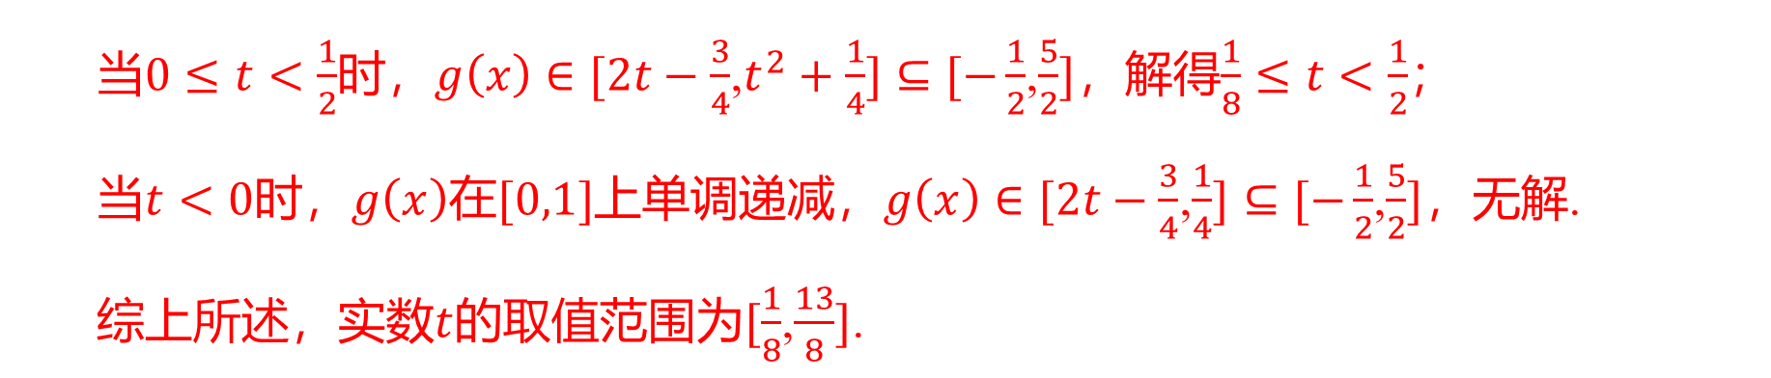
当$0≤t<\frac{1}{2}$时，$g\left(x\right)∈[2t−\frac{3}{4}$,$t^{2}+\frac{1}{4}]⊆[−\frac{1}{2}$,$\frac{5}{2}]$，解得$\frac{1}{8}≤t<\frac{1}{2}$ ；
当$t<0$时，$g\left(x\right)$在$[0,1]$上单调递减，$g\left(x\right)∈[2t−\frac{3}{4}$,$\frac{1}{4}]⊆[−\frac{1}{2}$,$\frac{5}{2}]$ ，无解.
综上所述，实数$t$的取值范围为$[\frac{1}{8}$,$\frac{13}{8}]$ .

Slide 30


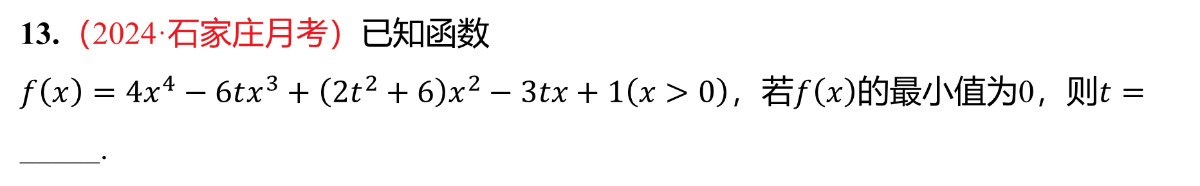
13.（2024·石家庄月考）已知函数
$f\left(x\right)=4x^{4}−6tx^{3}+\left(2t^{2}+6\right)x^{2}−3tx+1\left(x>0\right)$，若$f\left(x\right)$的最小值为0，则$t=$
_____.
$2\sqrt{2}$

Slide 31
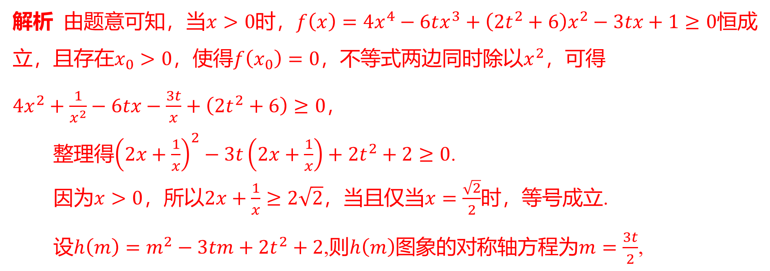
解析 由题意可知，当$x>0$时，$f\left(x\right)=4x^{4}−6tx^{3}+\left(2t^{2}+6\right)x^{2}−3tx+1≥0$ 恒成
立，且存在$x_{0}>0$，使得$f\left(x_{0}\right)=0$，不等式两边同时除以$x^{2}$ ，可得
$4x^{2}+\frac{1}{x^{2}}−6tx−\frac{3t}{x}+\left(2t^{2}+6\right)≥0$ ，
整理得${\left(2x+\frac{1}{x}\right)}^{2}−3t\left(2x+\frac{1}{x}\right)+2t^{2}+2≥0$ .
因为$x>0$，所以$2x+\frac{1}{x}≥2\sqrt{2}$，当且仅当$x=\frac{\sqrt{2}}{2}$ 时，等号成立.
设$h\left(m\right)=m^{2}−3tm+2t^{2}+2$,则$h\left(m\right)$图象的对称轴方程为$m=\frac{3t}{2}$ ,

Slide 32
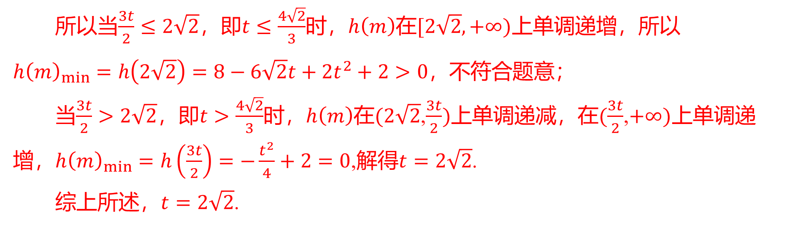
所以当$\frac{3t}{2}≤2\sqrt{2}$，即$t≤\frac{4\sqrt{2}}{3}$时，$h\left(m\right)$在$[2\sqrt{2},+∞)$ 上单调递增，所以
$h{\left(m\right)}_{min}=h\left(2\sqrt{2}\right)=8−6\sqrt{2}t+2t^{2}+2>0$ ，不符合题意；
当$\frac{3t}{2}>2\sqrt{2}$，即$t>\frac{4\sqrt{2}}{3}$时，$h\left(m\right)$在$(2\sqrt{2}$,$\frac{3t}{2})$上单调递减，在$(\frac{3t}{2}$,$+∞)$ 上单调递
增，$h{\left(m\right)}_{min}=h\left(\frac{3t}{2}\right)=−\frac{t^{2}}{4}+2=0$,解得$t=2\sqrt{2}$ .
综上所述，$t=2\sqrt{2}$ .

Slide 33
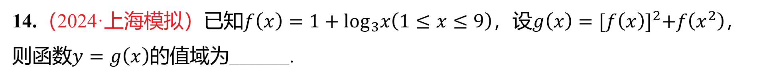
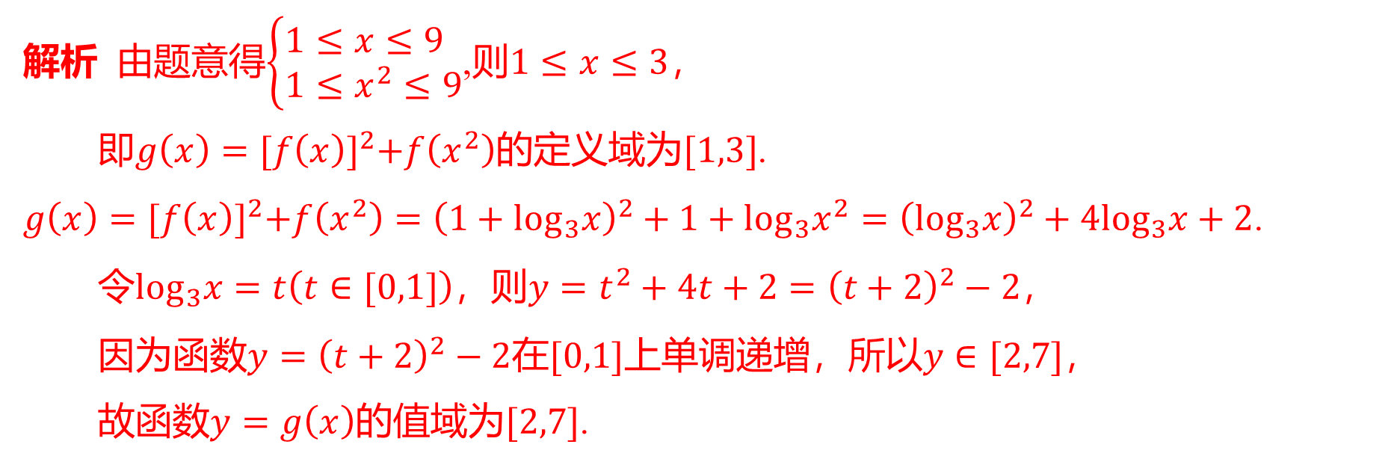

14.（2024·上海模拟）已知$f\left(x\right)=1+\log_{3}x\left(1≤x≤9\right)$，设$g\left(x\right)={[f\left(x\right)]}^{2}+f\left(x^{2}\right)$ ，
则函数$y=g\left(x\right)$ 的值域为______.
$[2,7]$
解析 由题意得$\left\{\begin{aligned}&1≤x≤9 \\ &1≤x^{2}≤9\end{aligned}\right.$,则$1≤x≤3$ ，
即$g\left(x\right)={[f\left(x\right)]}^{2}+f\left(x^{2}\right)$的定义域为$[1,3]$ .
$g\left(x\right)={[f\left(x\right)]}^{2}+f\left(x^{2}\right)={\left(1+\log_{3}x\right)}^{2}+1+\log_{3}x^{2}={\left(\log_{3}x\right)}^{2}+4\log_{3}x+2$ .
令$\log_{3}x=t\left(t∈[0,1]\right)$，则$y=t^{2}+4t+2={\left(t+2\right)}^{2}−2$ ，
因为函数$y={\left(t+2\right)}^{2}−2$在$[0,1]$上单调递增，所以$y∈[2,7]$ ，
故函数$y=g\left(x\right)$的值域为$[2,7]$ .

Slide 34

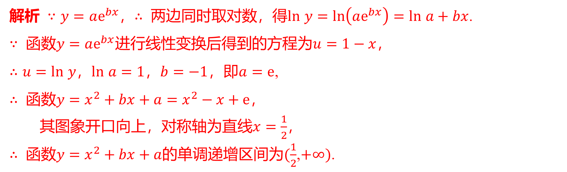
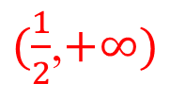
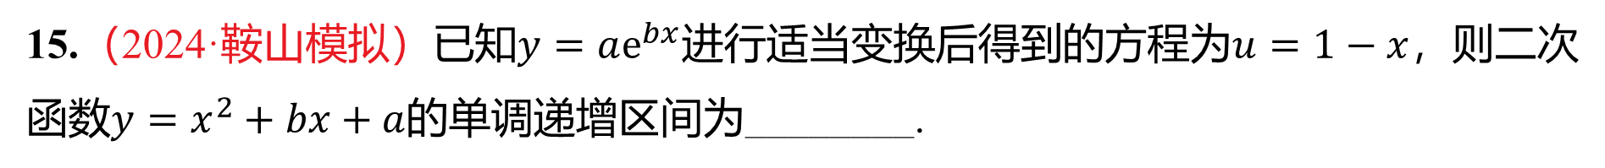
15.（2024·鞍山模拟）已知$y=ae^{bx}$进行适当变换后得到的方程为$u=1−x$ ，则二次
函数$y=x^{2}+bx+a$ 的单调递增区间为________.
$(\frac{1}{2}$,$+∞)$
解析 $∵y=ae^{bx}$，$∴$ 两边同时取对数，得$ln y=ln\left(ae^{bx}\right)=ln a+bx$ .
$∵$ 函数$y=ae^{bx}$进行线性变换后得到的方程为$u=1−x$ ，
$∴u=ln y$，$ln a=1$，$b=−1$，即$a=e$ ,
$∴$ 函数$y=x^{2}+bx+a=x^{2}−x+e$ ，
其图象开口向上，对称轴为直线$x=\frac{1}{2}$ ，
$∴$ 函数$y=x^{2}+bx+a$的单调递增区间为$(\frac{1}{2}$,$+∞)$ .

Slide 35
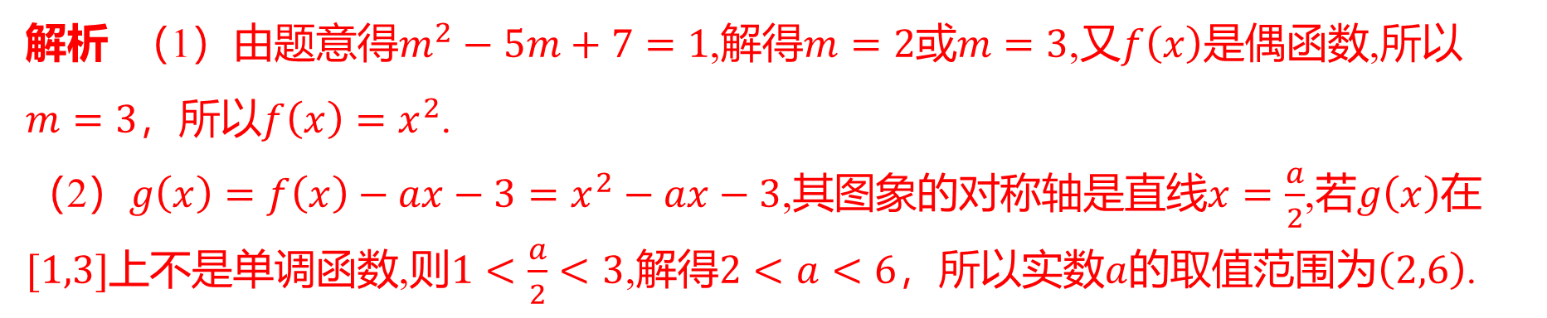
16.（2024·上饶月考）已知幂函数$f\left(x\right)=\left(m^{2}−5m+7\right)⋅x^{m−1}$ 为偶函数.
（1）求$f\left(x\right)$ 的解析式；
（2）若$g\left(x\right)=f\left(x\right)−ax−3$在$[1,3]$上不是单调函数，求实数$a$ 的取值范围.
解析 （1）由题意得$m^{2}−5m+7=1$,解得$m=2$或$m=3$,又$f\left(x\right)$ 是偶函数,所以
$m=3$，所以$f\left(x\right)=x^{2}$ .
（2）$g\left(x\right)=f\left(x\right)−ax−3=x^{2}−ax−3$,其图象的对称轴是直线$x=\frac{a}{2}$,若$g\left(x\right)$ 在
$[1,3]$上不是单调函数,则$1<\frac{a}{2}<3$,解得$2<a<6$，所以实数$a$的取值范围为$\left(2,6\right)$ .

